Slide 1

Synchronisationskontrolle - Paxos vs. 2PC

Slide 2


Überweisung
A
B

Slide 3
Überweisung
A
B
-300€
+300€

Slide 4
Überweisung
A
B
-300€
+0€

Slide 5

Überweisung
A
B
-300€?
+0€

Slide 6
Überweisung
A
B
-300€
+300€

Slide 7

Überweisung
A
B
Atomar
-0€
+0€
alles oder nichts

Slide 8
2-Phasen-Commit-Protokoll (2PC)
Algorithmus im Datenbankmanagement
stellt sicher, dass die Änderung atomar erfolgt ("Alles oder nichts")
Aufteilung des Prozesses in 2 Phasen
Vorbereitungsphase
Commit Phase

Slide 9

2-Phasen-Commit-Protokoll (2PC)
Vorbereitungsphase
1
Koordinator
Bereit?
…
…
…
Teilnehmer
Teilnehmer
Teilnehmer

Slide 10
2-Phasen-Commit-Protokoll (2PC)
Vorbereitungsphase
1
Koordinator
Bereit?
Teilnehmer
Teilnehmer
Teilnehmer

Slide 11

2-Phasen-Commit-Protokoll (2PC)
Commit Phase
2
Koordinator
Commit
Teilnehmer
Teilnehmer
Teilnehmer

Slide 12
2-Phasen-Commit-Protokoll (2PC)
Commit Phase
2
Koordinator
Commit
Teilnehmer
Teilnehmer
Teilnehmer

Slide 13
2-Phasen-Commit-Protokoll (2PC)
Vorbereitungsphase
1
Koordinator
Bereit?
Teilnehmer
Teilnehmer
Teilnehmer

Slide 14

2-Phasen-Commit-Protokoll (2PC)
Commit Phase
2
Koordinator
Abort
Teilnehmer
Teilnehmer
Teilnehmer

Slide 15
2-Phasen-Commit-Protokoll (2PC)
Commit Phase
2
Koordinator
Abort
Teilnehmer
Teilnehmer
Teilnehmer

Slide 16
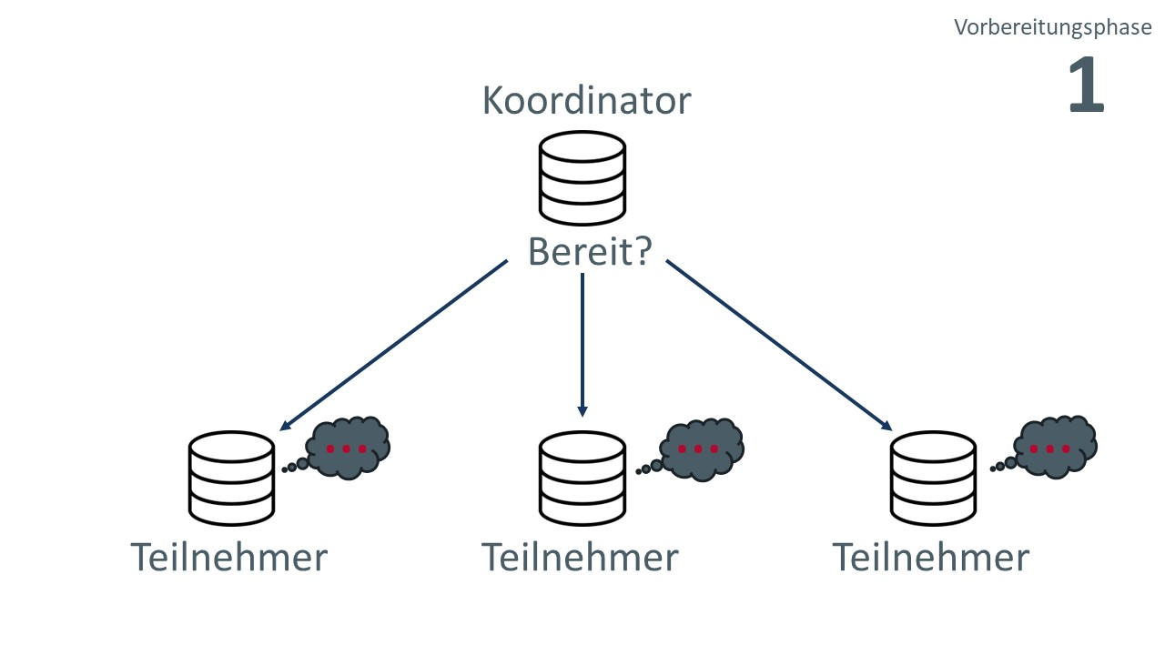
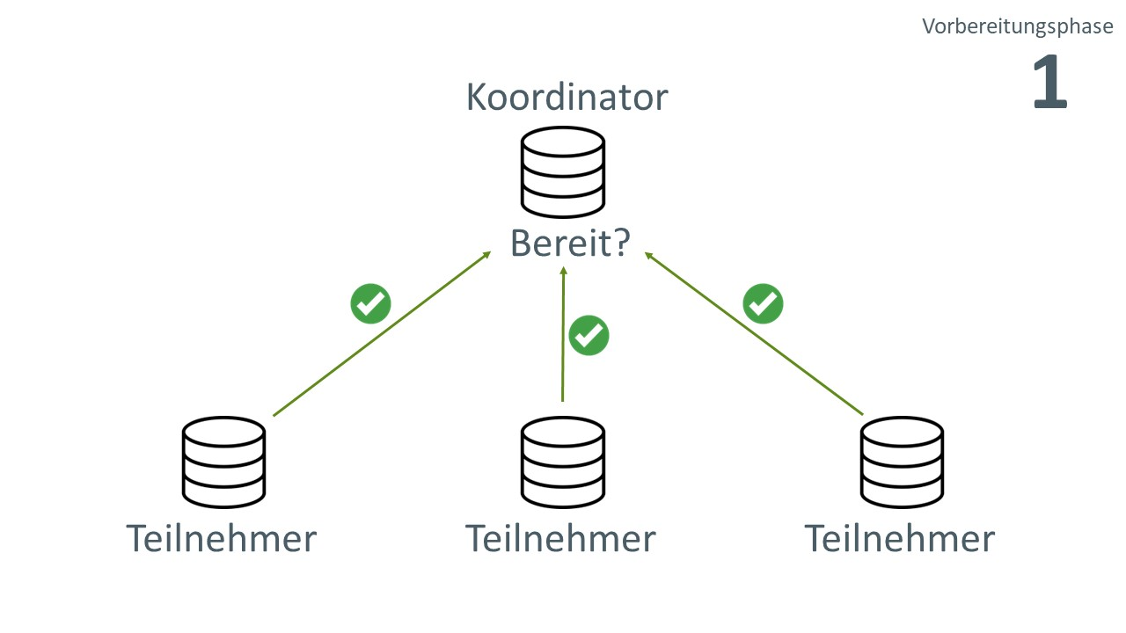
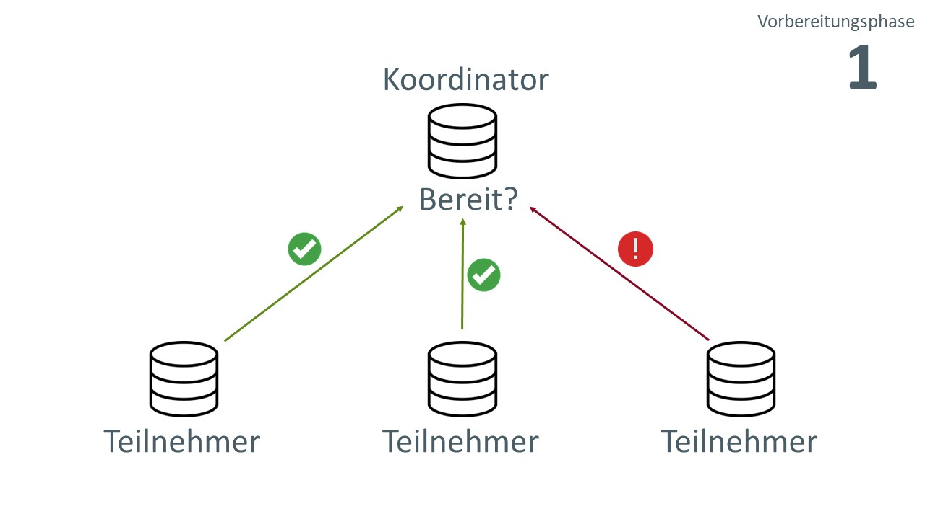
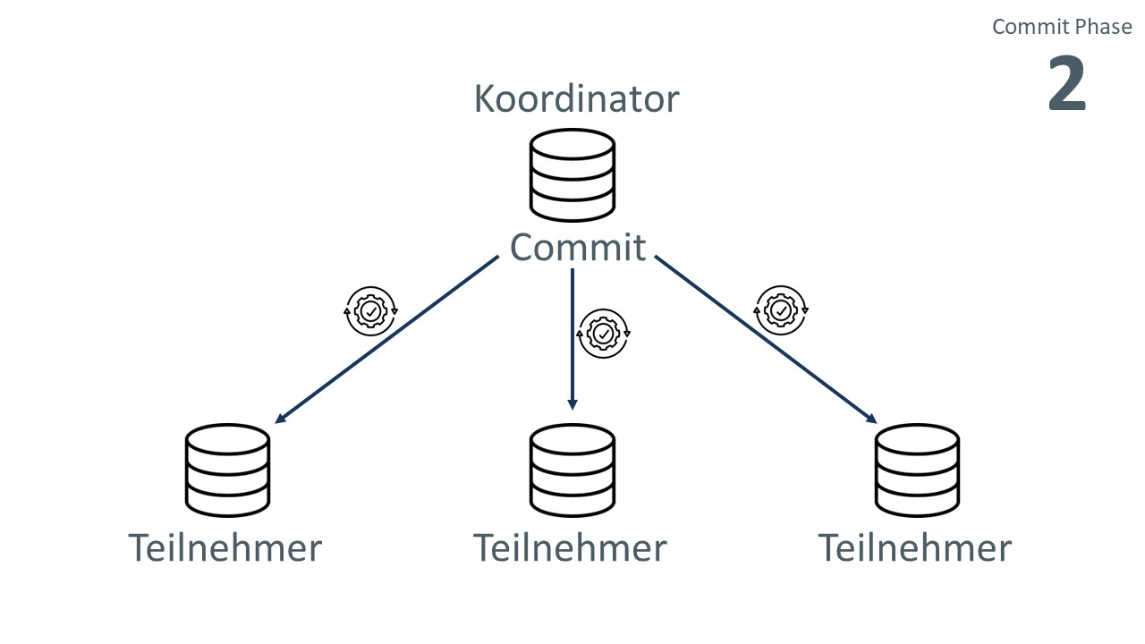
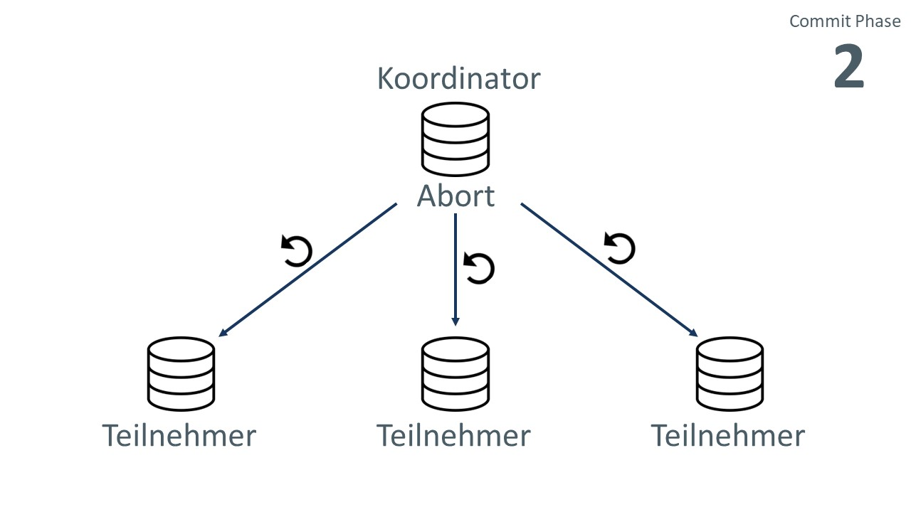
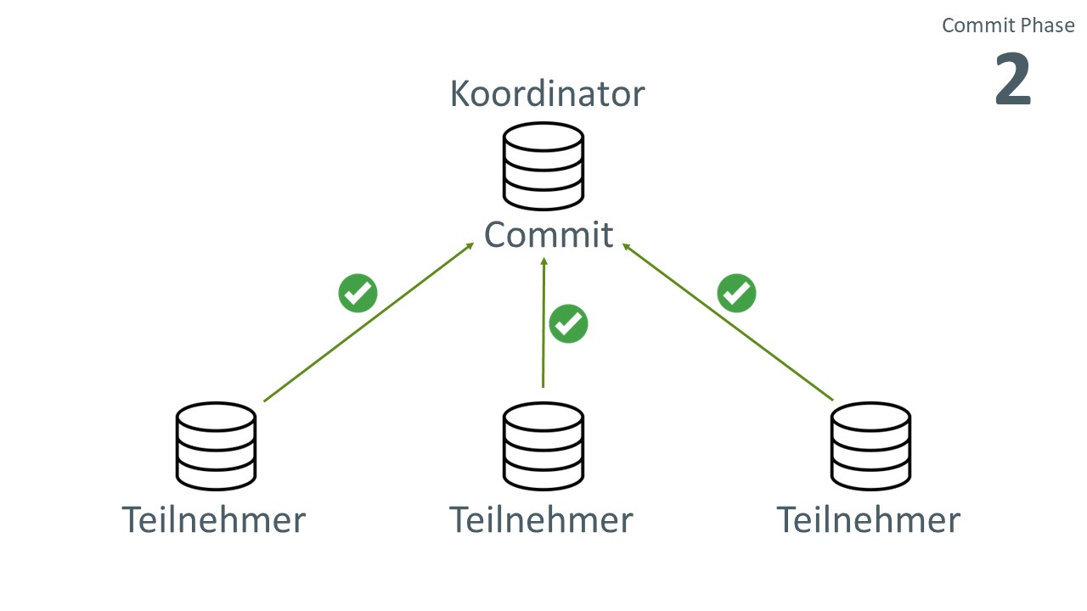

2-Phasen-Commit-Protokoll (2PC)
Prepare
Vorbereitungsphase
Alle Bereit
min. 1 nicht bereit
Commit
Rollback
Commit Phase
Bestätigung

Slide 17
2-Phasen-Commit-Protokoll (2PC)
1. Vorbereitungsphase
Koordinator fragt alle Komponenten nach Bereitschaft
Die Komponenten prüfen, ob sie genug interne Ressourcen haben, um die Aktion durchzuführen, präparieren sie, und melden Bereit oder Nicht Bereit
2. Commit Phase
Koordinator wertet Ergebnisse des Ready Checks aus
Alle Ready? -> Commit Signal
Mindestens 1 nicht ready -> Abort Signal
Die Datenbanken führen die entsprechende Aktion aus
Commit = Änderung ausführen -> Bestätigung an Koordinator
Abort = Rollback der Änderungen -> Bestätigung an Koordinator

Slide 18
2-Phasen-Commit-Protokoll (2PC)
Beispiele:
Überweisung von Bank A an Bank B
Onlineshop Bestellung mit verteiltem Lagerhaltungssystem
Online Game mit Matchmaking

Slide 19
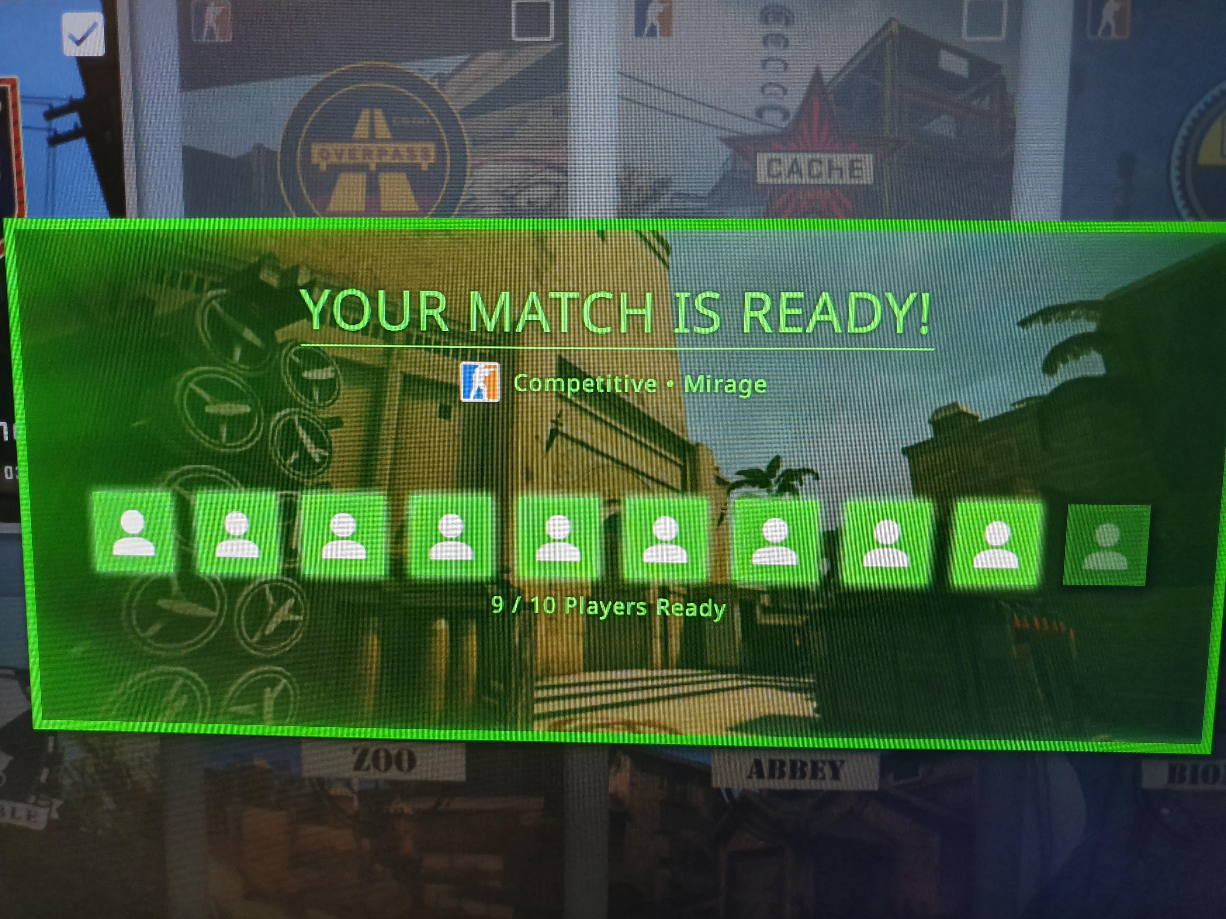
2-Phasen-Commit-Protokoll (2PC)
Beispiele:
Überweisung von Bank A an Bank B
Onlineshop Bestellung mit verteiltem Lagerhaltungssystem
Online Game mit Matchmaking

Slide 20
2-Phasen-Commit-Protokoll (2PC)
Nachteile:
Blockierung aller anderen Transaktionen, bis die aktuelle abgeschlossen wurde
Kommunikation mit größerer Latenz führt zu längeren Ausführungszeiten
Single Point of Failure (Koordinator) -> Teilnehmer stuck

Slide 21
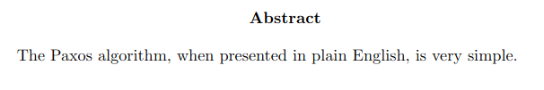
Paxos
Erzielt Konsens in einer Gruppe von Teilnehmern
Robustheit des Ergebnisses trotz eventueller Ausfälle von Systemen
Leslie Lamport 2001

Slide 22
Paxos
Erzielt Konsens in einer Gruppe von Teilnehmern
Correctness: Nur ein einziger Wert wird gewählt
Robustheit des Ergebnisses trotz eventueller Ausfälle von Systemen
Liveness: ein Wert wird gewählt, solange die Mehrheit der Komponenten verfügbar sind

Slide 23
Koordinator
Koordinator
Prepare
Prepare
Accept
Accept
Prepare
Accept
Teilnehmer
Teilnehmer
Teilnehmer
Teilnehmer
Teilnehmer
Teilnehmer
Prepare all Acceptors
Reply YES if prepared
If all acceptors are prepared send ACCEPT
Learn about the chosen Value
Koordinator
Teilnehmer
Koordinator
Teilnehmer

Slide 24
Problem von 2PC -> Liveness Requirement verletzt, sobald 1 Teilnehmer ausfällt
CORRECT
ALIVE
Koordinator
Koordinator
Prepare
Prepare
Accept
Accept
Prepare
Accept
Teilnehmer
Teilnehmer
Teilnehmer
Teilnehmer
Teilnehmer
Teilnehmer
Prepare all Acceptors
Reply YES if prepared
If all acceptors are prepared send ACCEPT
Learn about the chosen Value
Koordinator
Teilnehmer
Koordinator
Teilnehmer

Slide 25
Aber -> um eine eindeutige Entscheidung zu treffen genügt die Mehrheit
Koordinator
Koordinator
Prepare
Prepare
Accept
Accept
Prepare
Accept
Teilnehmer
Teilnehmer
Teilnehmer
Teilnehmer
Teilnehmer
Teilnehmer
If MAJORITY of acceptors are prepared send ACCEPT
Prepare all Acceptors
Reply YES if prepared
Learn about the chosen Value
Koordinator
Teilnehmer
Teilnehmer
Koordinator

Slide 26
Sobald einer der Acceptors den Wert akzeptiert hat, gilt er als gewählt
CORRECT
ALIVE
Koordinator
Koordinator
Prepare
Prepare
Accept
Accept
Prepare
Accept
Teilnehmer
Teilnehmer
Teilnehmer
Teilnehmer
Teilnehmer
Teilnehmer
If MAJORITY of acceptors are prepared send ACCEPT
Prepare all Acceptors
Reply YES if prepared
Learn about the chosen Value
Koordinator
Teilnehmer
Teilnehmer
Koordinator

Slide 27
Koordinator
Koordinator
Prepare
Prepare
Prepare
Teilnehmer
Teilnehmer
Teilnehmer
Teilnehmer
Prepared
Not Prepared
Teilnehmer
Teilnehmer
Prepared
If MAJORITY of acceptors are prepared send ACCEPT
Prepare all Acceptors
Reply YES if prepared
Learn about the chosen Value
Koordinator
Teilnehmer
Teilnehmer
Koordinator

Slide 28
Vorschlag: Der Koordinator sendet die vorgeschlagene Value in der Prepare Phase
Koordinator
Koordinator
Prepare
„Adenauer“
Prepare
„Adenauer“
Accept
„Adenauer“
Accept
„Adenauer“
Prepare
„Adenauer“
Accept
„Adenauer“
Teilnehmer
Teilnehmer
Teilnehmer
Teilnehmer
Prepared
„Adenauer“
Prepared
„Adenauer“
Teilnehmer
Teilnehmer
Prepared
„Adenauer“
If MAJORITY of acceptors prepared same value: send ACCEPT „Value“
Prepare „Value“ to all Acceptors
Set preparedValue if not set; Reply with preparedValue
Learn about the chosen Value
Koordinator
Teilnehmer
Teilnehmer
Koordinator

Slide 29
Koordinator
Koordinator
Prepare
„Adenauer“
Prepare
„Adenauer“
Prepare
„Adenauer“
Teilnehmer
Teilnehmer
Teilnehmer
Teilnehmer
Prepared
„Adenauer“
Prepared
„Adenauer“
Teilnehmer
Teilnehmer
Prepared
„Adenauer“
If MAJORITY of acceptors prepared same value: send ACCEPT „Value“
Prepare „Value“ to all Acceptors
Set preparedValue if not set; Reply with preparedValue
Learn about the chosen Value
Koordinator
Teilnehmer
Teilnehmer
Koordinator

Slide 30
CORRECT
ALIVE
Koordinator
Koordinator
Prepare
„Kohl“
Accept
„Adenauer“
Prepare
„Kohl“
Accept
„Adenauer“
Prepare
„Kohl“
Accept
„Adenauer“
Teilnehmer
Koordinator 2
Teilnehmer
Koordinator 2
Prepared
„Adenauer“
Prepared
„Adenauer“
Prepared
„Adenauer“
Prepared
„Adenauer“
Teilnehmer
Teilnehmer
Prepared
„Adenauer“
Prepared
„Adenauer“
If MAJORITY of acceptors prepared same value: send ACCEPT „Value“
Prepare „Value“ to all Acceptors
Set preparedValue if not set; Reply with preparedValue
Learn about the chosen Value
Koordinator
Teilnehmer
Teilnehmer
Koordinator

Slide 31
CORRECT
ALIVE
Koordinator
Proposer 1
Koordinator
Proposer 1
Prepare
„Kohl“
Accept
„Adenauer“
Prepare
„Kohl“
Accept
„Adenauer“
Prepare
„Kohl“
Accept
„Adenauer“
Acceptor
Koordinator 2
Koordinator 2
Teilnehmer
Proposer 2
Teilnehmer
Proposer 2
Acceptor
Prepared
„Adenauer“
Prepared
„Adenauer“
Prepared
„Adenauer“
Prepared
„Adenauer“
Teilnehmer
Acceptor
Teilnehmer
Acceptor
Prepared
„Adenauer“
Prepared
„Adenauer“
If MAJORITY of acceptors prepared same value: send ACCEPT „Value“
Prepare „Value“ to all Acceptors
Set preparedValue if not set; Reply with preparedValue
Learn about the chosen Value
Proposer
Acceptor
Acceptor
Proposer

Slide 32
1 Knoten weniger
CORRECT
ALIVE
Proposer 1
Proposer 1
Prepare
„Adenauer“
Acceptor
Acceptor
Acceptor
Acceptor
Prepared
„Adenauer“
If MAJORITY of acceptors prepared same value: send ACCEPT „Value“
Prepare „Value“ to all Acceptors
Set preparedValue if not set; Reply with preparedValue
Learn about the chosen Value
Proposer
Acceptor
Acceptor
Proposer

Slide 33

CORRECT
ALIVE
Proposer 1
Proposer 1
Prepare
„Kohl“
Prepare
„Kohl“
Acceptor
Proposer 2
Acceptor
Proposer 2
Prepared
„Adenauer“
Prepared
„Adenauer“
Prepared
„Kohl“
If MAJORITY of acceptors prepared same value: send ACCEPT „Value“
Prepare „Value“ to all Acceptors
Set preparedValue if not set; Reply with preparedValue
Learn about the chosen Value
Proposer
Acceptor
Acceptor
Proposer

Slide 34
Sobald die Mehrheit einen Wert prepared hat ist er schon gewählt!
Proposer 1
Proposer 1
(Prepared „Adenauer“)
Prepare
„Adenauer“
Acceptor
Acceptor
Acceptor
Acceptor
Prepared
„Adenauer“
If MAJORITY of acceptors prepared same value: send ACCEPT „Value“
Prepare „Value“ to all Acceptors
Set preparedValue if not set; Reply with preparedValue
Learn about the chosen Value
Proposer
Acceptor
Acceptor
Proposer

Slide 35
Beweis durch Widerspruch: „Ein Wert ist erst gewählt, wenn er accepted wurde“
Proposer 1
Proposer 1
Prepare
„Adenauer“
Prepare
„Adenauer“
Accept
„Adenauer“
Prepare
„Adenauer“
Acceptor
Acceptor
Acceptor
Acceptor
Promised
„Adenauer“
Promised
„Adenauer“
Acceptor
Acceptor
Promised
„Adenauer“

Slide 36
→ Promises sind in diesem Beispiel nicht verbindlich! Beide Werte werden gewählt!
KONSENS
Proposer 1
Proposer 1
Prepare
„Kohl“
Prepare
„Kohl“
Prepare
„Kohl“
Accept
„Kohl“
Acceptor
Proposer 2
Acceptor
Proposer 2
Accepted
„Adenauer“
Promised
„Adenauer“
Accepted
„Adenauer“
Promised
„Kohl“
Acceptor
Acceptor
Promised
„Adenauer“
Promised
„Kohl“

Slide 37
→ Promises sind in diesem Beispiel nicht verbindlich! Beide Werte werden gewählt!
KONSENS
Proposer 1
Proposer 1
Prepare
„Kohl“
Prepare
„Kohl“
Prepare
„Kohl“
Accept
„Kohl“
Acceptor
Proposer 2
Acceptor
Proposer 2
Accepted
„Adenauer“
Promised
„Adenauer“
Accepted
„Adenauer“
Promised
„Kohl“
Acceptor
Acceptor
Promised
„Adenauer“
Promised
„Kohl“
Erkenntnis: Sobald die Mehrheit der Teilnehmer einen Wert prepared hat, soll dieser als gewählt betrachtet werden. Hierbei darf es zu keinem Unentschieden kommen.

Slide 38
Metadaten – Proposal-ID
Prepared
„Adenauer“
proposalId 2
Prepared
„Kohl“
proposalId 1

Slide 39
Metadaten – Proposal-ID
Prepared
„Adenauer“
proposalId 2
Prepared
„Kohl“
proposalId 1
Prepared
„Kohl“
proposalId 1
→ Die höhere ID darf nur gewinnen, wenn sie auch die Mehrheit hat

Slide 40
Proposal ID
Proposer
Proposer
ProposalId
2
ProposalId
2
„Adenauer“
2
„Adenauer“
2
ProposalId
2
„Adenauer“
2
Acceptor
Acceptor
Acceptor
Acceptor
minProposalId
minProposalId
minProposalId
2
minProposalId
2
Acceptor
Acceptor
minProposalId
minProposalId
2
Maintain minProposalId. Bump if incoming is higher
Send preparedValue „Value“, proposalId „id“ to acceptors
Set preparedValue and preparedProposalId if incoming proposalId >= minProposalId
Generate proposalId. Send to Acceptors
Proposer
Acceptor
Acceptor
Proposer

Slide 41
Proposal ID
Proposer
Accept
„Adenauer“
Accept
„Adenauer“
Accept
„Adenauer“
Acceptor
Acceptor
„Adenauer“
2
„Adenauer“
2
Acceptor
„Adenauer“
2
If majority of acceptors prepared „Value“ send ACCEPT
Learn about the chosen Value
Proposer
Acceptor

Slide 42
Proposal ID
UNSAFE
Proposer
Proposer
Accept
„Adenauer“
Accept
„Adenauer“
„Brandt“
3
Accept
„Adenauer“
„Brandt“
3
„Brandt“
3
Acceptor
Acceptor
Acceptor
Proposer 2
„Adenauer“
2
„Adenauer“
2
„Adenauer“
2
„Adenauer“
2
Acceptor
Acceptor
„Adenauer“
2
„Adenauer“
2
If majority of acceptors prepared „Value“ send ACCEPT
Learn about the chosen Value
Proposer
Acceptor

Slide 43
Paxos
Proposer
Proposer
ProposalId
2
ProposalId
2
„Adenauer“
2
„Adenauer“
2
ProposalId
2
„Adenauer“
2
Acceptor
Acceptor
Acceptor
Acceptor
minProposalId
minProposalId
minProposalId
2
minProposalId
2
Acceptor
Acceptor
minProposalId
minProposalId
2
Maintain minProposalId. Reply with accepted Value and ID if it exists
If any accepted Values returned pick highest proposalId and send ACCEPT
Set acceptedValue and acceptedProposalId if incoming proposalId >= minProposalId
Generate proposalId. Send to Acceptors
Proposer
Acceptor
Acceptor
Proposer

Slide 44
Paxos
CORRECT
ALIVE
SAFE
Proposer
Acceptor
Acceptor
„Adenauer“
2
„Adenauer“
2
Acceptor
„Adenauer“
2
If majority of acceptors accepted proposal, „Value“ is chosen. end.
Proposer

Slide 45
Paxos
1. Prepare-Phase
Proposer generiert proposalId und sendet sie an alle Teilnehmer.
Die Teilnehmer halten eine minProposalId. Wenn eine eintreffende proposalId höher ist, ersetze die minProposalId damit. Falls es bereits einen akzeptierten Wert gibt, antworte mit der (acceptedProposalId, acceptedValue).
2. Accept-Phase
Proposer wartet auf Antwort von der Mehrheit der Teilnehmer. Wenn es acceptedValues gibt, wähle den Wert mit der höchsten proposalId und ersetze den eigenen Vorschlag damit. Sende ACCEPT an alle Teilnehmer.
Wenn ein Teilnehmer eine ACCEPT Nachricht mit proposalId < minProposalId erhält, verwerfe die Nachricht. Ansonsten, setze acceptedProposalId und acceptedValue.
3. Learn-Phase
Proposer: Wenn die Mehrheit den Vorschlag akzeptiert hat, ist der Wert gewählt.

Slide 46
Übung

Slide 47
Übung
Der Student Max Mustermann hat seinen Medieninformatik Bachelor an der THM Friedberg absolviert. Nun möchte er in den konsekutiven Masterstudiengang immatrikuliert werden.
Die benötigten Unterlagen dafür liegen im Studiensekretariat Friedberg vor und der Prozess des Studiengangwechsels wird nun gestartet.
Nehmen Sie an, dass die THM ein verteiltes Datenbanksystem mit den Standorten Friedberg, Gießen und Wetzlar verwendet, welche alle jeweils eine komplette Datenbank für alle Studierenden hält.
Nennen Sie stichpunktartig die einzelnen Schritte des 2-Phasen-Commit-Protokolls, die ausgeführt werden müssen, um den Datensatz von Max Mustermann zu ändern.
Gehen Sie dabei davon aus, dass keinerlei Störungen oder sonstige Probleme vorliegen.

Slide 48
Übung
Prepare Phase
1. Koordinator sperrt Teilnehmer Friedberg, Gießen und Wetzlar
2. Die Teilnehmer präparieren das Update des Datensatzes und antworten Bereit
Commit Phase
1. Koordinator sieht: Alle Teilnehmer Bereit
2. Koordinator sendet Commit Message
3. Die Teilnehmer bestätigen dem Koordinator den Commit

Slide 49
Übung
Die 5 Freunde Alice, Bob, Charlie und Dave spielen ein Peer 2 Peer Online Spiel.
Das Spiel muss zu Beginn der Session einen Lobbyhost bestimmen.
Das Spiel von Alice schlägt sich selbst als Host vor und benutzt dabei die
Proposal-ID 25 mit Wert „Alice“. Alice‘s Spiel erhält dabei folgende Antworten:
1. (Proposal-ID 22, Wert „Bob“) 2. (Proposal-ID 23, Wert „Dave“) 3. (enthält kein Proposal)
Welche Proposal ID und welchen Wert würde das Spiel von Alice in seinen Accept Nachrichten versenden?

Slide 50
Übung
Die 5 Freunde Alice, Bob, Charlie und Dave spielen ein Peer 2 Peer Online Spiel.
Das Spiel muss zu Beginn der Session einen Lobbyhost bestimmen.
Das Spiel von Alice schlägt sich selbst als Host vor und benutzt dabei die
Proposal-ID 25 mit Wert „Alice“. Alice‘s Spiel erhält dabei folgende Antworten:
1. (Proposal-ID 22, Wert „Bob“) 2. (Proposal-ID 23, Wert „Dave“) 3. (enthält kein Proposal)
Welche Proposal-ID und welchen Wert würde das Spiel von Alice in seinen Accept Nachrichten versenden?
→ Proposal-ID 23, Wert „Dave“ (höchste bereits akzeptierte ID)

Slide 51
Übung
Sie buchen einen Urlaubstrip über eine Webseite, die Komplettpakete anbietet.
Dort wählen Sie ein Hotel (Zimmer mit Doppelbett), einen Flug (mit 2 Sitzen nebeneinander, einer am Fenster), sowie einen Leihwagen für die Dauer des Aufenthaltes (mit 4 Sitzen und großem Kofferaum). Sie geben Ihre Zahlungsinformationen ein, und bestätigen den Kauf.
Erklären Sie, welches Konsensverfahren Sie als Betreiber der Urlaubsseite benutzen würden, um dem Kunden die gewünschte Reise zu buchen.

Slide 52
Übung
Sie buchen einen Urlaubstrip über eine Webseite, die Komplettpakete anbietet.
Dort wählen Sie ein Hotel (Zimmer mit Doppelbett), einen Flug (mit 2 Sitzen nebeneinander, einer am Fenster), sowie einen Leihwagen für die Dauer des Aufenthaltes (mit 4 Sitzen und großem Kofferaum). Sie geben Ihre Zahlungsinformationen ein, und bestätigen den Kauf.
Erklären Sie, welches Konsensverfahren Sie als Betreiber der Urlaubsseite benutzen würden, um dem Kunden die gewünschte Reise zu buchen.
Bank
Paxos
Airline
Paxos
Urlaubs Website
2PC
Hotel
Paxos
Autoverleih
Paxos

Slide 53
Vergleich
 | 2-Phasen-Commit-Protokoll | Paxos Algorithmus
Vorteile | Atomarität: Datenkonsistenz Koordination: Mehrere non-equivalente Teilnehmer stimmen zu dass die Aktion sicher ausführbar ist | Toleranz gegenüber Ausfällen Flexibel für viele Konsens Szenarien einsetzbar Performance hoch skalierbar
Nachteile | Mögliche Blockierungen und Haltezustände Unflexibel schlechte Skalierbarkeit | Komplex: Schwierig zu Implementieren Möglicherweise großer Overhead durch viele Nachrichten

Slide 54
Quellen
https://predr.ag/blog/paxos-vs-2pc/
https://blog.the-pans.com/discover-paxos/
https://lamport.azurewebsites.net/pubs/paxos-simple.pdf
https://people.cs.rutgers.edu/~pxk/417/notes/paxos.html

